Slide 1
Практическая работа № 10. Шоудаун
Моисеенко Павел, студент 3 курса, ИВТ, ИИТиТО

Slide 2
Оглавление
Определение шоудауна
История возникновения
Правила игры и используемое оборудование
Чемпионаты и турниры
Известные спортсмены
Источники

Slide 3
Определение шоудауна
Шоудаун — это вид спорта для слепых и слабовидящих, который можно назвать ответом сообщества слепых на аэрохоккей или настольный теннис. Он очень быстро развивается по всему миру. В него играют и зрячие игроки, но им не разрешается участвовать в турнирах Международной федерации спорта слепых (IBSA). Шоудаун широко распространен в Европе, но в него также играют в: Африке, Азии, Северной Америке и Южной Америке. После успеха шоудауна на Паралимпийских играх 1996 года в Атланте представители более чем тридцати стран обратились в подкомитет по шоудауну Международной федерации спорта слепых. Они хотели получить информацию об оборудовании, чертежах и правилах, чтобы иметь возможность играть в эту игру в своей стране. В настоящее время подкомитет IBSA по шоудауну поощряет проведение региональных и национальных турниров по шоудауну в попытке организовать международные чемпионаты, которые, как мы надеемся, приведут к признанию этой игры Паралимпийскими играми.

Slide 4
История возникновения
В 1960-х годах Джо Льюис, полностью слепой канадец, хотел найти вид спорта, специально разработанный для того, чтобы люди с нарушениями зрения или слепые могли играть без помощи зрячих. В итоге он изобрел игру «Шоудаун», в которую теперь играют как слабовидящие, так и зрячие люди по всему миру. На протяжении многих лет Патрик Йорк, полностью слепой канадский спортсмен, сотрудничал с Льюисом в совершенствовании правил и оборудования. Дополнительные правила появились в разных частях света, чтобы сделать игру такой, какой она является сегодня. Шоудаун имел международный успех во время своего дебюта в качестве рекреационного вида спорта во время Олимпиады для людей с ограниченными физическими возможностями 1980 года в Арнеме, Нидерланды.

Slide 5
Это вызвало международный интерес, и в «Шоудаун» стали играть в рекреационных целях на Олимпиаде: Олимпийских играх 1984 года для инвалидов в Лонг-Айленде, США; Летних Паралимпийских играх 1988 года в Сеуле, Южная Корея; Всемирных юношеских играх 1990 года в Сент-Этьене, Франция; Чемпионате мира 1990 года в Ассене, Нидерланды; Летних Паралимпийских играх 1992 года в Барселоне, Испания; и на Летних Паралимпийских играх 1996 года в Атланте, США. Сегодня в Showdown активно играют в странах Европы, а также в некоторых странах Африки, Азии и Южной Америки. В Северной Америке, где он был изобретен, он медленно становится общепринятым.

Slide 6
Правила и оборудование
Этот вид спорта сравнительно недорог, требует минимального обслуживания и может проводиться в помещении размером с классную комнату. Единственное необходимое оборудование — это специально сконструированный стол, два весла, специальный мяч, в который вставляются шарики, чтобы его было слышно, непрозрачные очки и перчатка для защиты руки игрока. При необходимости стол можно разобрать и убрать на хранение после игры.
В игру играют 2 игрока на прямоугольном столе с центральным экраном и лузами для ворот по обеим сторонам. Цель игры — отбить мяч через стол, под сеткой центрального борта, в ворота соперника, в то время как соперник пытается помешать этому. Игроки должны носить защитные очки, чтобы не видеть мяч.

Slide 7
Игра всегда начинается с подачи. Чтобы правильно подать мяч, игроки должны ударить по нему так, чтобы он отскочил от боковой стенки стола ровно один раз, а затем прошел под центральным экраном. Если подача выполнена неправильно, сопернику присуждается 1 очко. Каждый игрок подает два раза подряд. Игрок получает два очка за гол и одно очко, если его соперник попадает мячом в сетку, отбивает мяч от стола, касается мяча битой или бьющей рукой в пределах площади ворот, касается мяча чем-либо, кроме биты, или ловит или останавливает мяч более чем на 2 секунды, делая его неслышным для соперника. Одно очко также присуждается сопернику, если игрок дотрагивается до своей защиты глаз без предварительного разрешения. Матчи обычно проводятся в 3 сета, побеждает сильнейший из двух. Первый игрок, набравший 11 очков и выигрывающий 2 или более очков, выигрывает сет. Исключение составляют полуфиналы и финалы, где побеждает лучший из 3 сетов. В матч-плей игроки меняются сторонами после каждого сета. В последнем сете матча игроки меняются сторонами после 6 очков, набранных одним игроком, или по истечении половины времени остановки. Зрители должны вести себя тихо во время игры, чтобы не мешать игрокам слышать мяч. Однако аплодисменты разрешены после свистка судьи.

Slide 8
Чемпионаты и турниры
Национальные чемпионаты и другие турниры проводятся в следующих странах Европы: Кипр, Чешская Республика, Дания, Эстония, Финляндия, Италия, Литва, Нидерланды, Словацкая Республика, Словения, Швеция и Швейцария. Первый официальный чемпионат мира IBSA прошел в Стокгольме, Швеция, в августе 2009 года. В нем приняли участие представители Германии, Дании, Ирана, Италии, Канады, Марокко, Нидерландов, Польши, Словацкой Республики, Словении, США, Финляндии, Чехии, Швеции и Эстонии. Последний Чемпионат мира проходил в Ольбии (Италия) с 30 сентября по 6 октября 2019 года. Действующими чемпионами мира являются: Адриан Слонинка (Польша) и Эльжбета Мельцкарек (Польша).

Slide 9
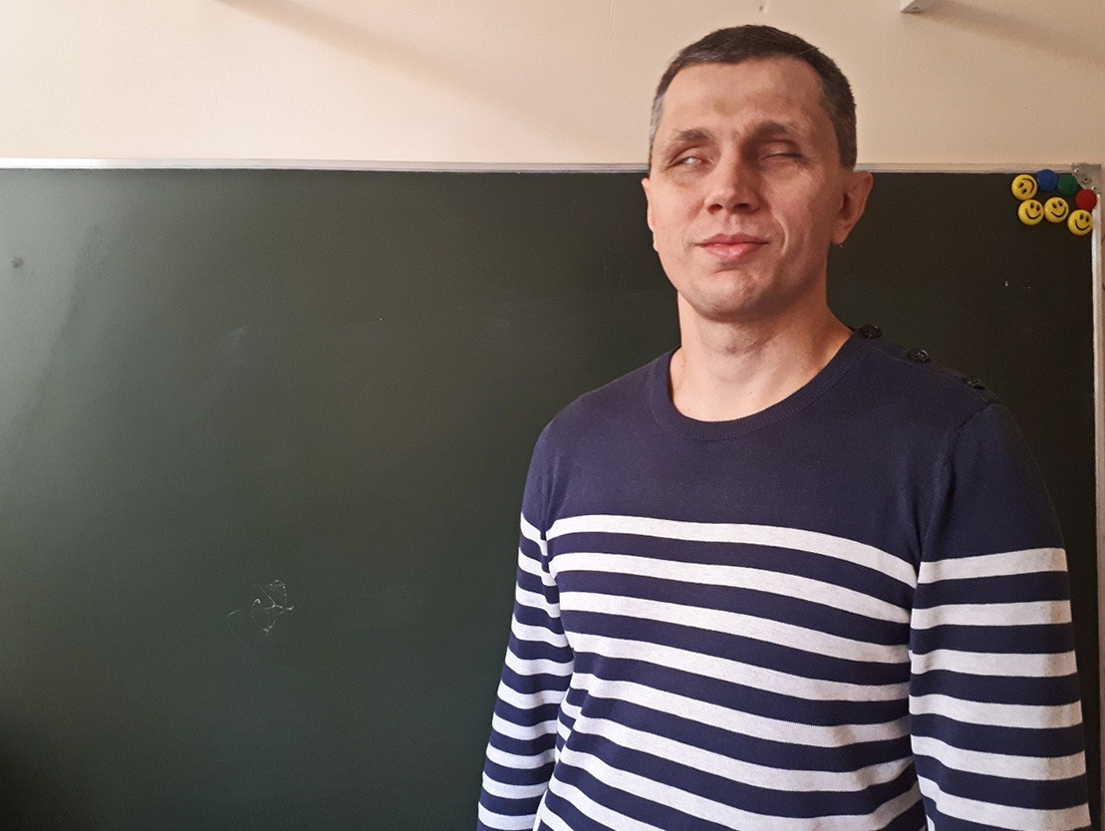
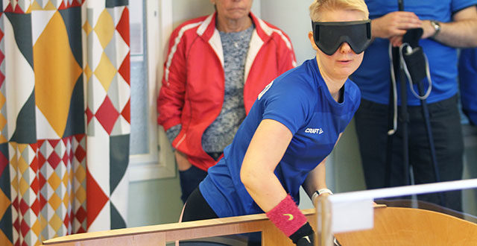
Известные спортсмены
Владимир Поляков
Hanna Vilmi

Slide 10
Источники
Showdown (sport). — Текст : электронный // Wikipedia : [сайт]. — URL: https://en.wikipedia.org/wiki/Showdown_(sport) (дата обращения: 13.05.2021).
Showdown EC 14 Final Day Sees Finland Winning Two Titles So Far. — Текст : электронный // IBSA : [сайт]. — URL: https://ibsasport.org/showdown-ec-14-final-day-sees-finland-winning-two-titles-so-far/ (дата обращения: 13.05.2021).
Серебряную и бронзовую медали завоевала сборная команда России по настольному теннису спорта слепых (showdown) на чемпионате мира в Италии. — Текст : электронный // Паралимпийский комитет России : [сайт]. — URL: https://paralymp.ru/press_center/news/nastolnyy_tennisee/10-10-2019-serebryanuyu_i_bronzovuyu_medali_zavoevala_sbornaya_komanda_rossii_po_nastolnomu_tennisu_sporta_slep/ (дата обращения: 13.05.2021).
Учитель, который никогда не видел своих учеников: слепой преподаватель информатики о жизни незрячих в Твери. — Текст : электронный // ТИА : [сайт]. — URL: https://tvernews.ru/news/236557/ (дата обращения: 13.05.2021).

